Slide 1
ROZHODOVÁNÍ O BUDOUCÍ KAPACITĚ
Ing. Markéta Šeligová, Ph.D.

Slide 2
ROZHODOVÁNÍ O BUDOUCÍ KAPACITĚ
Ing. Markéta Šeligová, Ph.D.

Slide 3
Příklad
Společnost vyrábí 2 500 kusů žehliček. Prodejní cena žehličky činí 1 300 Kč a jednotkové variabilní náklady činí 760 Kč.
Fixní náklady činí 500 000 Kč. Rozpočtovaný zisk před zdaněním činí 850 000 Kč.
Minimální rozvojové záměry společnosti vycházejí z úrovně zisku před zdaněním ve výši 740 000 Kč.
Notes:
csvukrs

Slide 4
Příklad
Zjistěte citlivost:
objemu prodeje,
ceny,
variabilních
fixních nákladů.
Notes:
csvukrs

Slide 5
Řešení ad a) citlivost objemu prodeje
(p-v) * Q = F + zisk
Položka | Výpočet | Výsledek
Množství (Q)
Notes:
csvukrs

Slide 6
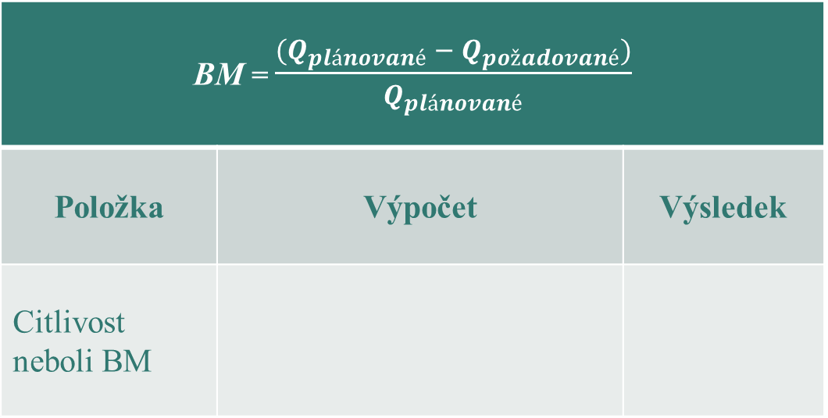
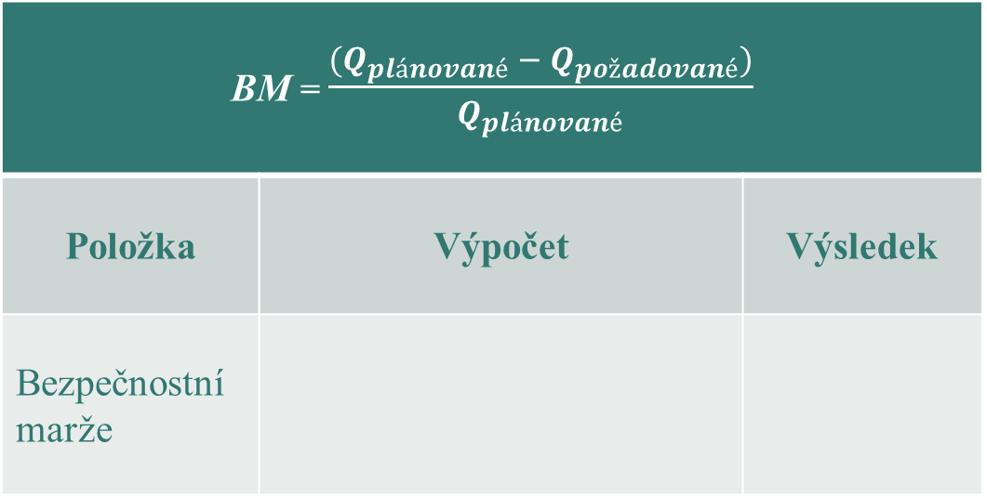
Řešení ad a) citlivost objemu prodeje
BM = $\frac{(Q_{plánované} − Q_{požadované})}{Q_{plánované}}$
Položka | Výpočet | Výsledek
Bezpečnostní marže
BM = $\frac{(Q_{plánované} − Q_{požadované})}{Q_{plánované}}$
Položka | Výpočet | Výsledek
Citlivost neboli BM
Notes:
csvukrs

Slide 7
Řešení
K tomu, aby společnost zajistila minimální úroveň zisku ve výši 740 000 Kč, může za jinak stejných okolností poklesnout plánovaný objem prodeje maximálně o 8,16 %.
Citlivost objemu dané varianty tedy činí 8,16 %. Citlivost objemu prodeje je tedy jen jiný pojem pro vyjádření bezpečnostní marže.
Notes:
csvukrs

Slide 8
Řešení ad b) citlivost ceny
(p-v) * Q = F + zisk
Položka | Výpočet | Výsledek
Cena (p)
Notes:
csvukrs

Slide 9
Řešení ad b) citlivost ceny
BM = $\frac{(Q_{plánované} − Q_{požadované})}{Q_{plánované}}$
Položka | Výpočet | Výsledek
Bezpečnostní marže
BM = $\frac{(p_{plánovaná} − p_{požadovaná})}{p_{plánovaná}}$
Položka | Výpočet | Výsledek
Citlivost neboli BM
Notes:
csvukrs

Slide 10
Řešení
K tomu, aby společnost zajistila minimální úroveň zisku ve výši 740 000 Kč, může snížit průměrnou jednotkovou cenu prodávaných výrobků za jinak stejných okolností maximálně o 4,92 %.
Cena je tedy citlivější faktor než objem prodeje.
Notes:
csvukrs

Slide 11
Řešení ad c) citlivost variabilních nákladů
(p-v) * Q = F + zisk
Položka | Výpočet | Výsledek
Variabilní náklady (vn)
Notes:
csvukrs

Slide 12
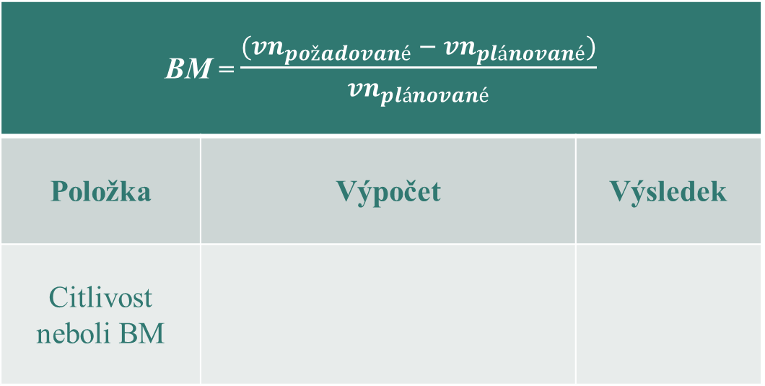
Řešení ad c) citlivost variabilních nákladů
BM = $\frac{(Q_{plánované} − Q_{požadované})}{Q_{plánované}}$
Položka | Výpočet | Výsledek
Bezpečnostní marže
BM = $\frac{({vn}_{požadované} − {vn}_{plánované})}{{vn}_{plánované}}$
Položka | Výpočet | Výsledek
Citlivost neboli BM
Notes:
csvukrs

Slide 13
Řešení
K tomu, aby společnost zajistila minimální úroveň zisku ve výši 740 000 Kč, může zvýšit průměrné jednotkové variabilní náklady prodávaných výrobků za jinak stejných okolností maximálně o 5,79 %.
Variabilní náklady jsou tedy méně citlivým faktorem než cena, ale citlivějším faktorem než objem prodeje.
Notes:
csvukrs

Slide 14
Řešení ad d) citlivost fixních nákladů
(p-v) * Q = F + zisk
Položka | Výpočet | Výsledek
Fixní náklady (F)
Notes:
csvukrs

Slide 15
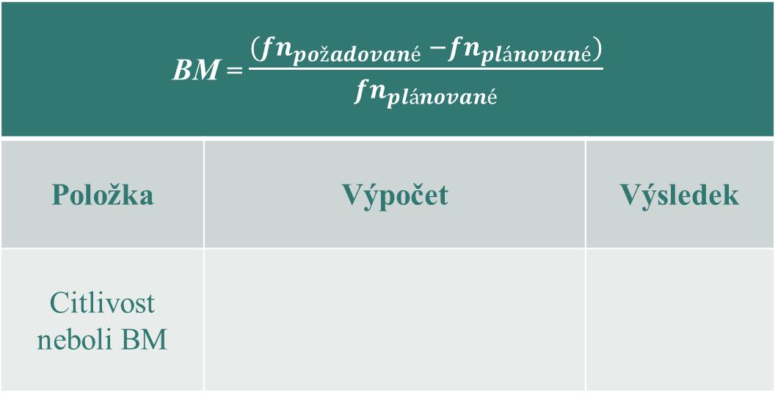
Řešení ad d) citlivost fixních nákladů
BM = $\frac{(Q_{plánované} − Q_{požadované})}{Q_{plánované}}$
Položka | Výpočet | Výsledek
Bezpečnostní marže
BM = $\frac{({fn}_{požadované} −{fn}_{plánované})}{{fn}_{plánované}}$
Položka | Výpočet | Výsledek
Citlivost neboli BM
Notes:
csvukrs

Slide 16
Řešení
K tomu, aby společnost zajistila minimální úroveň zisku ve výši 740 000 Kč, mohou ve společnosti vzrůst fixní náklady za jinak stejných okolností maximálně o 22 %.
Fixní náklady jsou tedy v tomto případě nejméně citlivým faktorem.
Notes:
csvukrs

Slide 17
Děkuji za pozornost

